Slide 1
第15章 Visual Studio 2008数据库应用系统开发实例
1.掌握数据库管理系统的数据库设计过程
2.掌握数据库管理系统的综合开发技术及过程

Slide 2
15.1 进销存数据库的设计
进销存数据库管理系统
  用于管理企业管理过程中商品采购（进）—入库（存）—销售（销）整个过程的一套软件系统。
  本书提供简化版本的进销存模型。
进销存数据库的需求
  实现其主体业务的操作，包括：进货业务(含累加库存)、销售业务(含减少库存)、进货查询统计、销售查询统计、库存查询、库存量超限报警等。
  辅助性功能。职工管理、客户与供应商管理、商品管理等
  权限管理。
r.wang@sdu.edu.cn
2

Slide 3
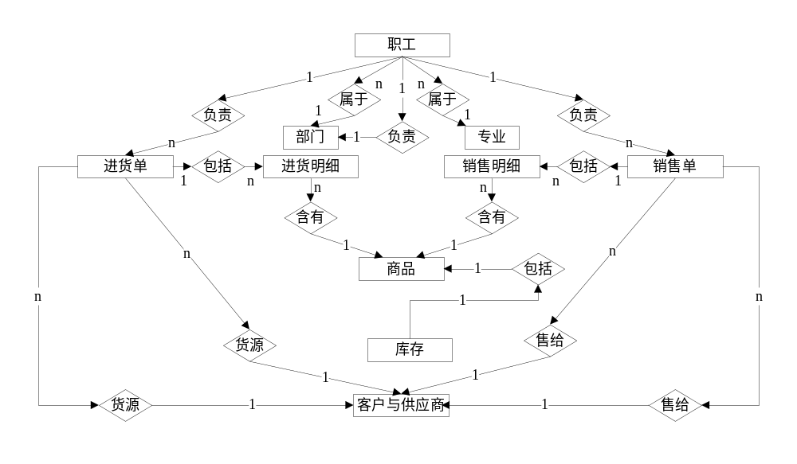
15.1 进销存数据库的设计
进销存数据库的E-R图
r.wang@sdu.edu.cn

Slide 4
15.1 进销存数据库的设计
E－R图包含的表
  10个表：职工、部门、专业、进货单、进货明细、销售单、销售明细、商品、库存和客户与供应商。
各数据表的设计
  根据E-R图设计
  数据库的实体完整性、参照完整性和用户自定义的完整性约束分析
各表间的关系设计
  建立外键
  仔细地设置其“级联更新”和“级联删除”属性。
r.wang@sdu.edu.cn

Slide 5
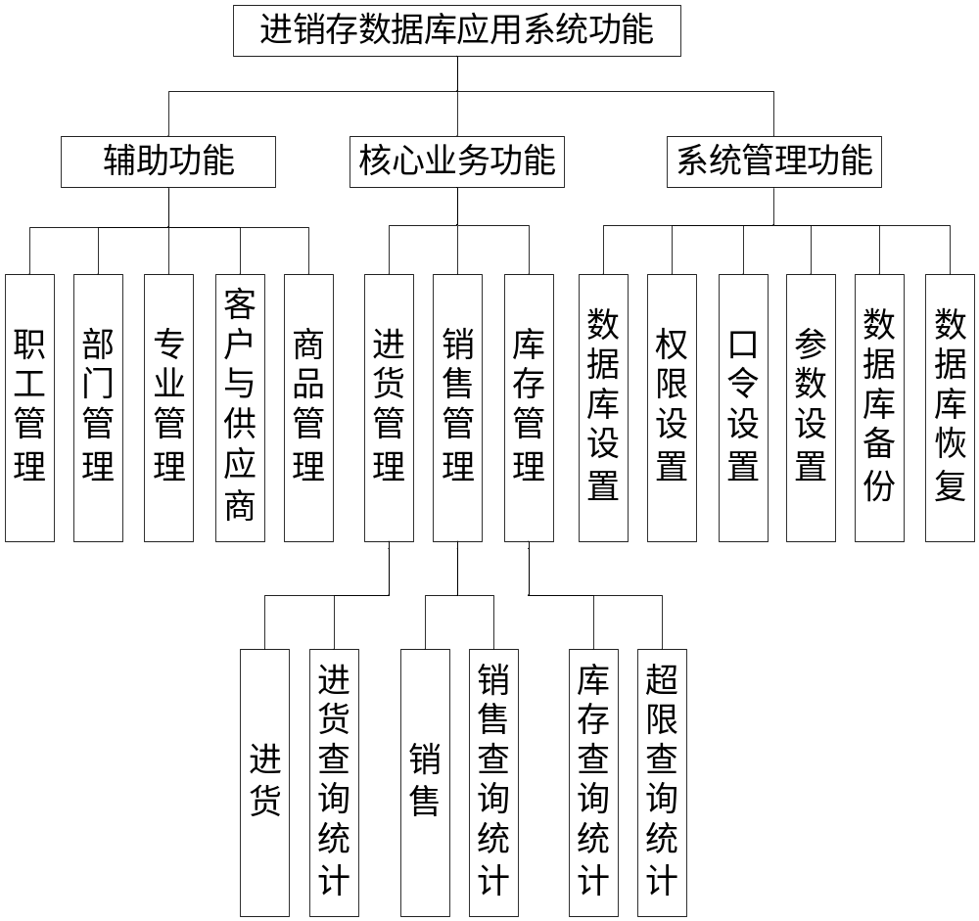
15.1 进销存数据库的设计
数据库应用系统的功能设计
r.wang@sdu.edu.cn

Slide 6
15.2 进销存数据库应用系统基本框架的搭建
数据库应用系统开发步骤
  需求分析
  数据库设计
  应用程序设计
  应用程序编码实现、测试
  数据库、应用程序和系统集成测试
r.wang@sdu.edu.cn

Slide 7
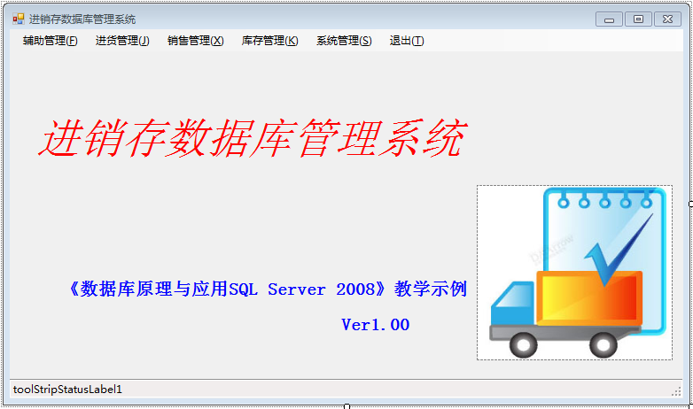
15.2.1创建Jxc工程和设计主窗体
r.wang@sdu.edu.cn

Slide 8
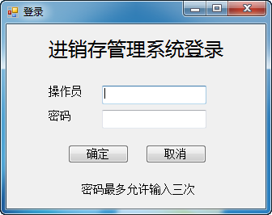
15.2.2 用户登录窗体设计
窗体设计
辅助类设计
  采用类封装属性的方式来保存全局变量。
  定义一个DBHelp类来存储数据库连接字符串。
    class DBHelper {
    public static readonly string conStr = "Server=.;Database=jxc;Uid=sa;Pwd=sasasa";
    }
验证事件编写
  访问数据库
r.wang@sdu.edu.cn

Slide 9
15.2.3 账户及权限设计
权限策略
  系统管理员：具有最高权限(权限值为0)，他负责职工帐户的管理和权限设置，负责数据库参数和系统运行参数的设置，以及数据库的备份与恢复功能。但系统管理员不具有进销存业务操作功能，当然管理员如果要处理进销存业务，可以给自己增加有关的帐户。
  部门负责人：具有本部门(采购部负责人权限值为20，销售部负责人权限值为30)的全部权限和库存管理工作。
  采购部的普通职工(权限值为21)具有进货和自己以往进货单的查询等功能，而销售部的普通职工(权限值为31)具有销售和自己以往销售单的查询等功能。
权限的菜单级实现
r.wang@sdu.edu.cn

Slide 10
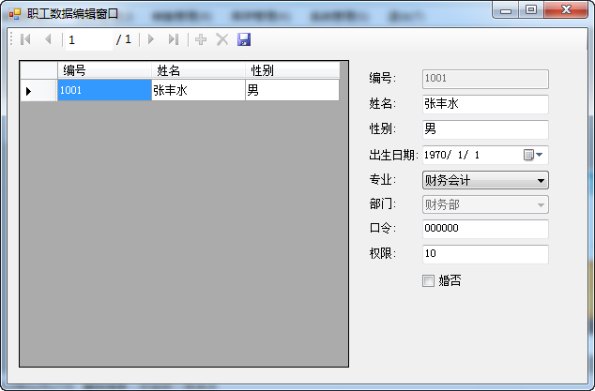
15.3.1职工管理窗体的权限控制
权限控制
  系统管理员：职工数据管理窗口上的所有功能都可用。
  非系统管理员：只能编辑和修改自己的信息，且不能改变自己的编号和所属的部门。
权限控制代码实现
r.wang@sdu.edu.cn

Slide 11
15.4 进货功能的实现
15.4.1进货有关的视图及存储过程设计
  v_jhdje：给出t_jhmx表中对应于每个进货单的各个明细项的总金额。
  v_sp：将t_sp表和t_kc表关联在一起，给出各种商品的库存状况。
  v_jhd：除给出t_jhd表中的全部信息外，还给出了供应商和进货人的名称、进货单的金额及进货单的编号。
  BuildBhFromDateAndXh自定义函数：根据日期和进货序号生成当日订单编号。
  p_insjhd存储过程：用于在t_jhd表中产生唯一进货单号的进货单记录。
  p_rk存储过程：实现将当前批次的进货单对应的所有商品明细入库的功能。
r.wang@sdu.edu.cn

Slide 12
15.4.1进货有关的视图及存储过程设计
存储过程
  p_insjhd存储过程：用于在t_jhd表中产生唯一进货单号的进货单记录。
  CREATE PROCEDURE p_insjhd
  @gysbh varchar(10), @jhrbh char(4), @jhrq datetime OUTPUT, @xh int OUTPUT
  AS
  SET @jhrq = convert(datetime,convert(char(10),getdate(),101)) --行a
  SET @xh = (SELECT max(xh) FROM t_jhd WHERE jhrq=@jhrq) --行b
  IF @xh is null SET @xh = 0 --行c
  SET @xh = @xh + 1 --行d
  INSERT INTO t_jhd (jhrq,xh,gysbh,jhrbh)
  VALUES (@jhrq,@xh,@gysbh,@jhrbh) --行e
  该存储过程有4个参数，其中两个输入参数分别为供应商编号“@gysbh”和进货人编号“@jhrbh”，两个输出参数“@jhrq”和“@xh”唯一地决定了所产生的临时进货单
r.wang@sdu.edu.cn

Slide 13
15.4.1进货有关的视图及存储过程设计
存储过程
  p_rk存储过程：实现将当前批次的进货单对应的所有商品明细入库的功能。
  步骤：对于当前批次进货单(由进货日期和序号决定)，查询相应的进货明细(t_jhmx表)，循环遍历该批次进货明细中所有的商品信息，如果库存中有当前商品信息，则修改相应的库存量。如果库存中没有该商品信息则插入新数据
  代码及代码分析：课本P324
r.wang@sdu.edu.cn

Slide 14
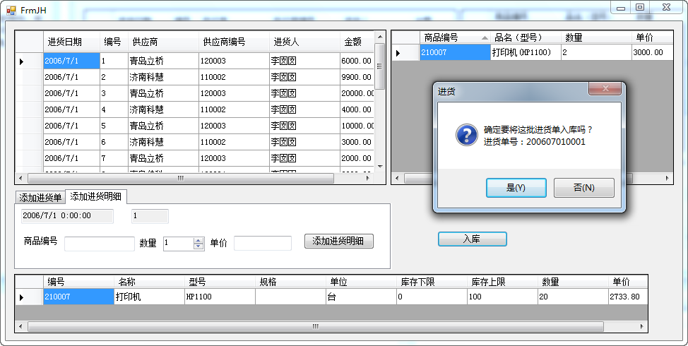
15.4.2 进货窗体和程序代码设计
进货窗体设计
  课本P325
r.wang@sdu.edu.cn

Slide 15
15.4.3进货查询统计有关的视图及存储过程设计
v_jhmx视图
  v_jhmx视图除包括t_jhmx表中的全部信息外，还包括t_sp表中的mc、xh、gg、dw等信息，同时还通过计算得出金额(je)信息。
p_jhd存储过程
  p_jhd存储过程用于根据日期范围、供应商和进货人从v_jhd中选择需要的记录。
  代码及分析：课本P329
r.wang@sdu.edu.cn

Slide 16
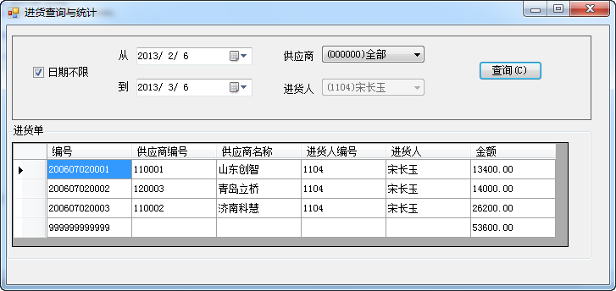
15.4.4进货查询统计窗体及程序代码设计
进货查询统计窗体设计
  课本P329—P332
r.wang@sdu.edu.cn

Slide 17
15.5 其他功能设计概要
其他进销存业务功能的设计概要
  进货统计功能
  销售管理功能
  库存管理功能
系统管理功能设计概要
  设置用户权限
  设置口令
  设置系统运行参数
  数据库备份与恢复
r.wang@sdu.edu.cn

Slide 18

第15章 结束
谢 谢!
r.wang@sdu.edu.cn

